Slide 1
Frontend development
oftewel IMP011
Notes:
Deze week staan de functions en een multi dimensional array op het menu. Probeer het college in maximaal 2 uur te doen zodat de studenten nog tijd over hebben voor opdracht 2.

Slide 2
OPDRACHT
Notes:
Deze week was de opdracht

Slide 3
Event
Voeg product en prijs toe
Mijn boodschappenlijstje
appels
1,59
add
Melding: vul uw prijs in
Totaal
10,36
Event
Verwijder product en prijs
Product Prijs
Knorr wereld gerecht 2,39 verwijder
Ketchup 1,70 verwijder
King pepermunt 1,89 verwijder
Elstar appels 1,79 verwijder
Axe 2,59 verwijder
Notes:
Mijn boodschappenlijstje. Vorige week hebben we add en li click even behandeld. Deze week gaan we kijken hoe we de waarden in een 2 dimensionale array kunnen zetten en hoe we functies kunnen maken om e.e.a. Te ordenen.

Slide 4
VOORBEELD
Notes:
Iets simpeler voorbeeld.

Slide 5
Melding: vul uw datum in
What todo today
item
datum
add
Reading the syllabus 2 okt 2013
Clean my room 2 okt 2013
Buy a card 2 okt 2013
Notes:
2 waarden invoeren en uitlezen.

Slide 6
DOM
body
Table id=todo
tr
tr
tr
td
td
td
td
td
td
Reading..
2012..
clean..
2012..
Buy…
2012…

Slide 7
BASICS
FUNCTIONS
Notes:
Stukje herhaling maar dan anders.

Slide 8
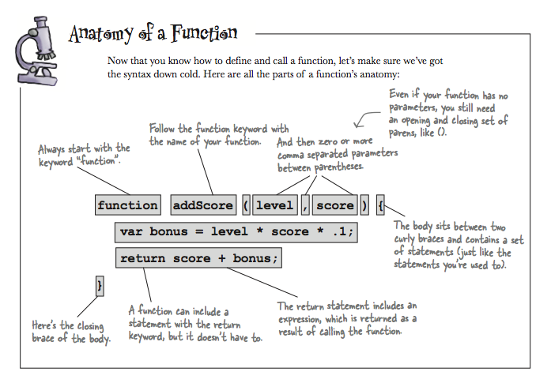

Slide 9
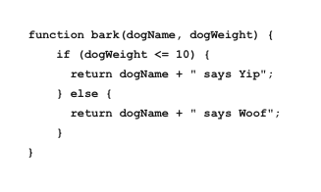

Slide 10
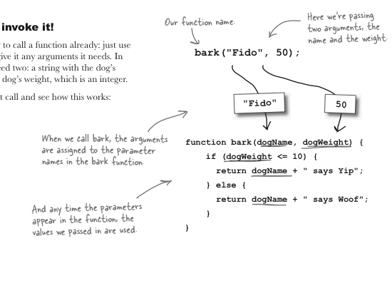

Slide 11
2-dimensionale
array

Slide 12
JS
6.oefening-multidimensionale-arrays.js
//MULTI DIMENSIONALE ARRAYS
var products = [];
var kaas = ['kaas', 1.89];
products.push(kaas);
console.log('De productnaam' + products[0][0]);
console.log('De productprijs' + products[0][1]);
products
kaas
‘kaas’
1.89
0
1
0

Slide 13
OPDRACHT
Maak een array Mercedes met daarin twee waarden op positie 0 de versie (a1) en op positie 1 de aanschafprijs (18.750)
Voeg een Opel Adam toe met de prijs 13.450 en ook nog een Ford Focus van 23.000.
Voeg de de array Mercedes, Opel en Ford toe aan een array autos.
Maak een forloop om van alle 3 de auto’s de prijs naar de console te schrijven

Slide 14
VERVOLG
VOORBEELD

Slide 15
Melding: vul uw datum in
What todo today
item
datum
add
Reading the syllabus 2 okt 2013
Clean my room 2 okt 2013
Buy a card 2 okt 2013
Notes:
Vraag: welke functies zie je. Neem daar 3 minuten voor.

Slide 16
F
Foutmelding schrijven
Melding: vul uw datum in
What todo today
Uitlezen tekstvelden
item
F
datum
add
Waarden in array zetten
F
Reading the syllabus 2 okt 2012
Clean my room 2 okt 201
Buy a card 2 okt 2012
F
Array uitlezen en op scherm zetten
Notes:
Hoeveel events?

Slide 17
OPDRACHT
Individueel
Werk in de functie uit die de tekst uitleest.
Samen
Schrijf de ingevoerde waarden naar een array geladen (tip: gebruikt array.push())
Individueel
Schrijf een functie die de waarden uit de array leest en op het scherm plaatst.
Notes:
De code staat in de sheets, maar is misschien handiger om ook samen te maken in php storm.

Slide 18
huiswerk

Slide 19
Event
Voeg product en prijs toe
Mijn boodschappenlijstje
appels
1,59
add
Melding: vul uw prijs in
Totaal
10,36
Event
Verwijder product en prijs
Product Prijs
Knorr wereld gerecht 2,39 verwijder
Ketchup 1,70 verwijder
King pepermunt 1,89 verwijder
Elstar appels 1,79 verwijder
Axe 2,59 verwijder
Notes:
Hoeveel events?

Slide 20
Maak
Boodschappenlijstje
Maak
Beoordeelopdracht 2

